Slide 1

Nuclear energy
FEW course
Jo van den Brand
www.nikhef.nl/~jo/ne
March 28, 2011
Week 1, jo@nikhef.nl

Slide 2
Inhoud
Jo van den Brand
  Email: jo@nikhef.nl URL: www.nikhef.nl/~jo
  0620 539 484 / 020 598 7900, Kamer T2.69
Book
  Elmer E. Lewis, Fundamentals of Nuclear Reactor Physics
    Week 1 Nuclear reactions, neutron interactions
    Week 2 Neutron distributions in energy
    Week 3 Reactor core, reactor kinetics
    Week 4 Neutron diffusion, distribution in reactors
    Week 5 Energy transport
    Week 6 Reactivity feedback, long-term core behavior
    Week 7 Nuclear fusion
  Website: www.nikhef.nl/~jo/ne
Werkcollege
  Woensdag, Mark Beker (mbeker@nikhef.nl)
Tentamen
  23 mei 2011, 8:45 – 11:45 in HG-10A05
  Herkansing: 22 agustus 2011, 8:45 – 11:45
  Beoordeling: huiswerk 20%, tentamen 80% (alles > 5)

Slide 3
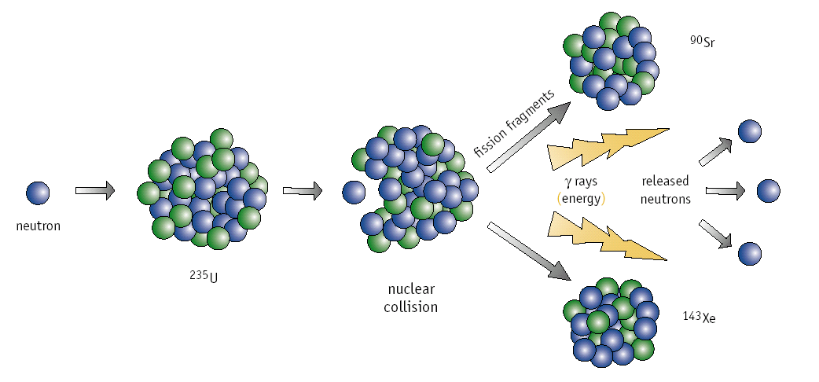
Kernsplijting
radioactief
energie
Splijting van 1 gram uranium levert evenveel energie als
het verbranden van 2500 liter benzine
of 3000 kilogram kolen
Kernreactor versus kolencentrale (1 GW(e)):
  - 20 ton uranium per jaar
  - 10.000 ton kolen per dag (5% wordt as, de rest CO₂)
alle elektriciteit in Nederland nucleair: 0,4 gram uranium verspleten (=afval) per gezin per jaar
‘Borssele’ produceert 1,3 m³ afval per jaar

Slide 4






Definities
Kern: onderdeel van een atoom. Kernen worden ook nucleiden genoemd
Kern is een dicht quantumsysteem van nucleonen (verzamelnaam voor protonen en neutronen)
Proton: kern van waterstofatoom (positief geladen, spin ½)
Neutron: neutraal deeltje (spin ½)
(waarom geen gebonden toestand van p en e?)
Atoomgetal Z is het aantal protonen in de kern Z = N_{p}
Neutrongetal N is het aantal neutronen in de kern N = N_{n}
(Atomair) massagetal A is het aantal nucleonen in de kern A = Z + N
Notatie voor een nucleide (met X als chemisch symbool)
Z bepaalt aantal elektronen en dus het type element (isotopen)
Natuurlijke abundantie op Aarde is 98.9% natuurlijk en ongeveer 1.1% is
Massawaarde die je in Periodiek Systeem vindt, is het gemiddelde

Slide 5

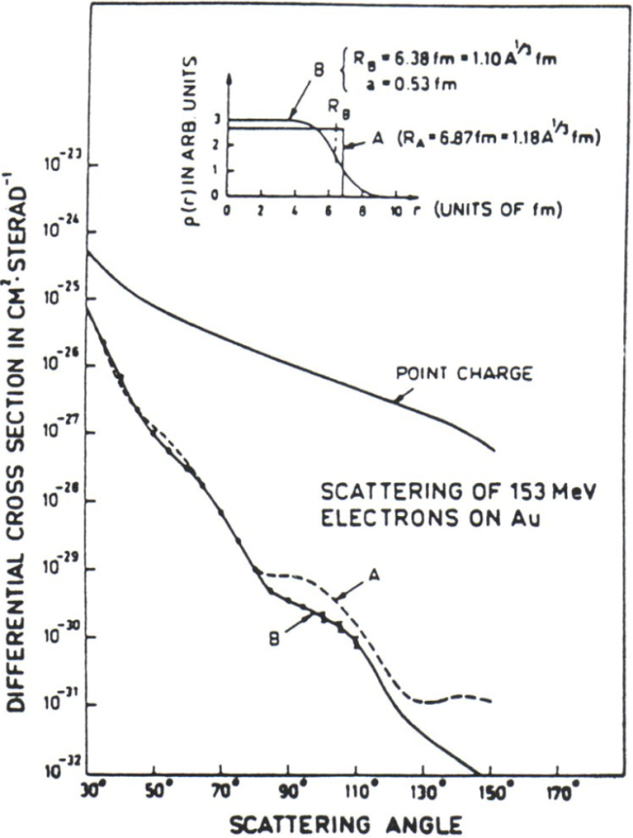
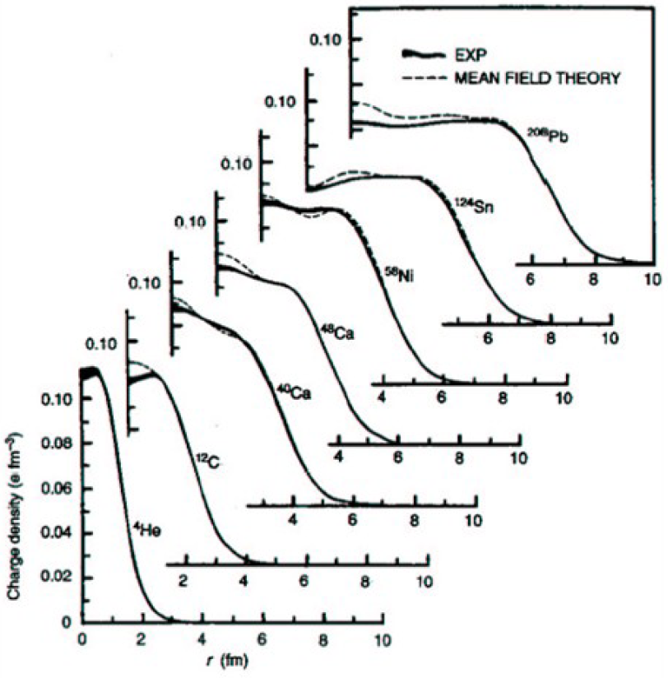
Structuur van kernen
Ladingsverdeling van kernen is gemeten met elektronenverstrooiing
Ruwe benadering
10⁻¹⁵ m = 1 femtometer = 1 fermi

Slide 6
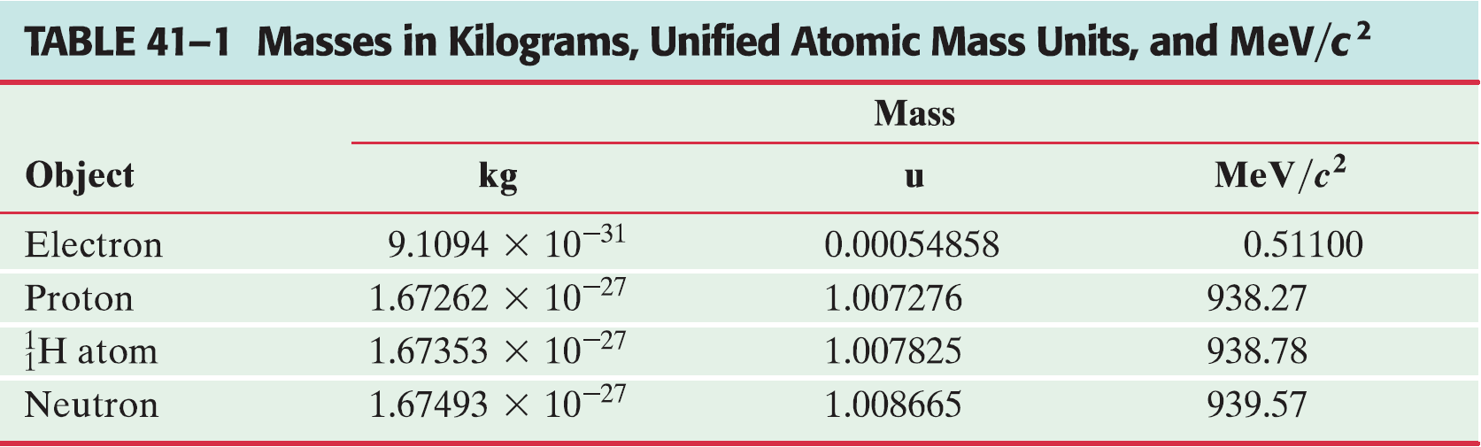

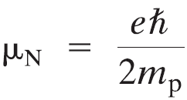


Eigenschappen van kernen
Massa’s van isotopen zijn bepaald met massaspectrometers
Unified atomic mass unit [ u ]: massa atoom is 12.000000 u
We vinden dan
Totaal impulsmoment van kern met spin I wordt gegeven door
Magnetische momenten van de kern worden gegeven in nuclear magneton
Metingen geven
Neutron lijkt dus uit geladen deeltjes (quarks) te bestaan
Toepassingen als NMR en MRI zijn hierop gebaseerd

Slide 7





Kernreacties
Transmutatie: verandering van een kern naar een andere
Kernreactie: een kern botst met een andere kern (of een gamma, etc.)
Rutherford observeerde in 1919 de reactie
Notatie
Behoudswetten gelden (ook baryon- en leptongetal)
Beschouw reactie
Reactie energie of Q-waarde
Indien Q-waarde positief (negatief): reactie is exotherm (endotherm)
Indien Q < 0, dan verloopt de reactie enkel als projectiel voldoende energie heeft
Indien Q < 0, spreken we over drempelenergie
Neutronen en kernen in een reactor bewegen niet-relativistisch

Slide 8

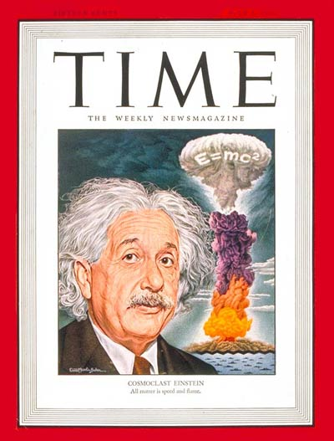
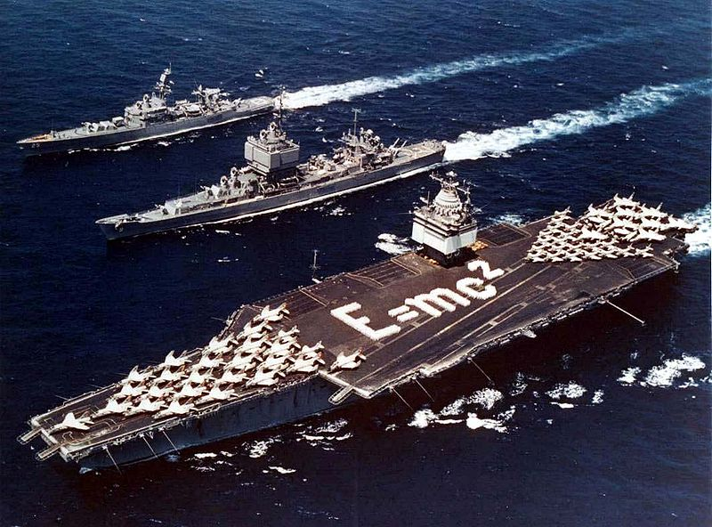
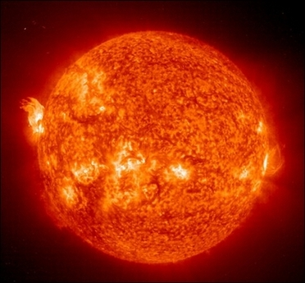
Bindingsenergie en kernkracht
Massa kern is altijd kleiner dan de som van proton en neutron massa’s
Dit massa-defect is de bindingsenergie van het systeem (voor ⁴He: 28.3 MeV)
Deze energie komt vrij bij de vorming van het systeem (daarom straalt de zon)
Deze energie moet je erin stoppen als je het systeem wilt opbreken in delen
Dit is eigenlijk altijd zo: massa van waterstofatoom is 13.6 eV kleiner dan de som van proton en elektron rustenergie (effect is 1 op 10⁸)

Slide 9
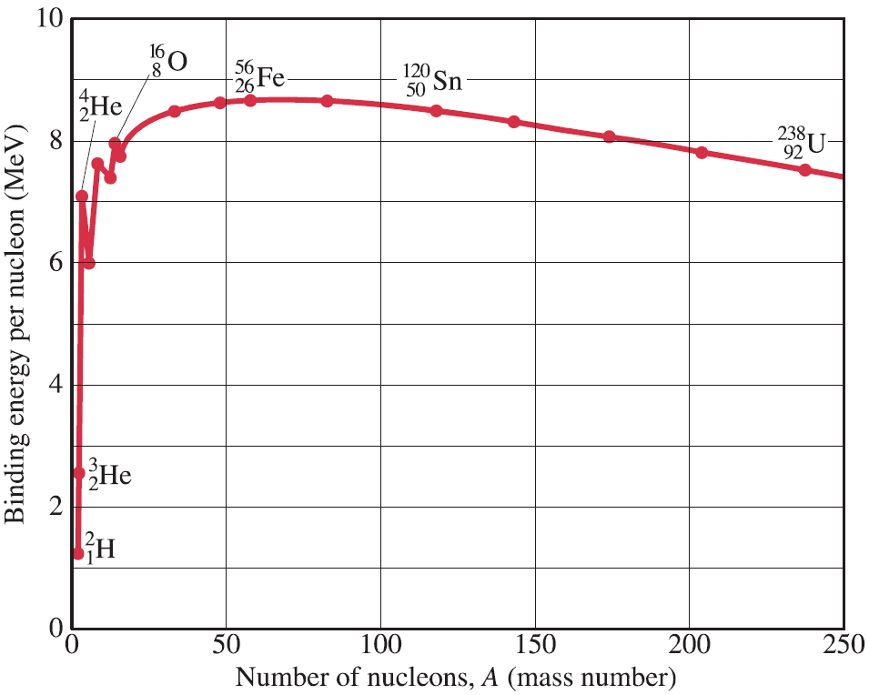
Bindingsenergie
Bindingsenergie per nucleon. Voor ⁴He is dat 28.3 MeV / 4 = 7.1 MeV
Curve (versus A) heeft een plateau bij 8.7 MeV per nucleon
Daling voor A > 80 toont dat zware kernen relatief minder gebonden zijn
Dit verband is de basis voor kernsplijting en kernfusie

Slide 10

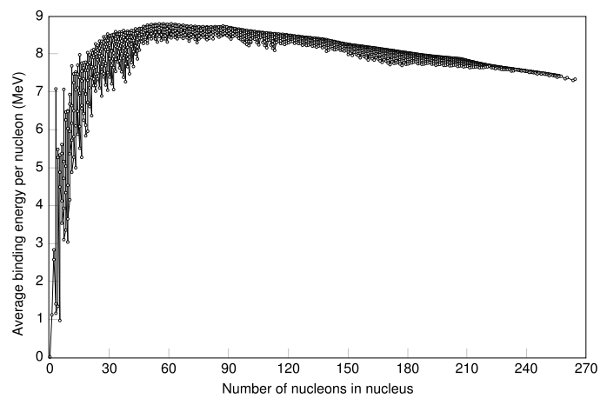
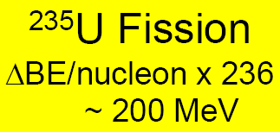
Bindingsenergie
Kernsplijting: neutron + uranium(235) → splijting + 200 MeV
Vergelijk met
(4.0 eV)
DBE
Fission products

Slide 11
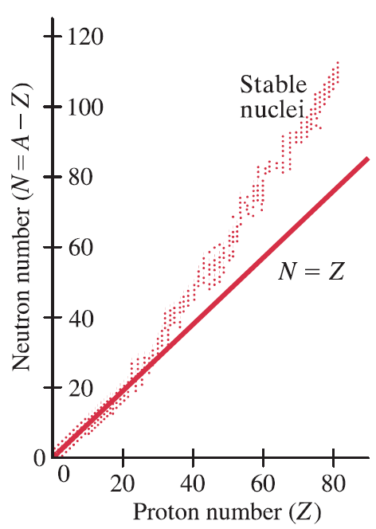
Kernkracht
Nucleonen gebonden door sterke wisselwerking (kernkrachten)
Dracht: enkele femtometers
Ingewikkelde kracht: functie van N – Z, spin, spin-baan koppeling, etc.
Geen stabiele kernen voor Z > 82
vanwege elektrostatische afstoting
Stabiele kernen vervallen vanwege de zwakke wisselwerking
Er bestaan dus vier interacties
gravitatie
elektromagnetisme
sterke wisselwerking
zwakke wisselwerking

Slide 12
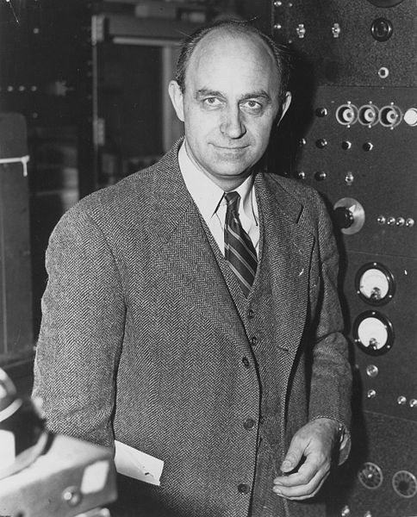
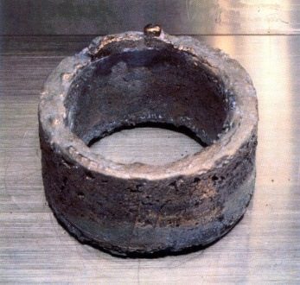
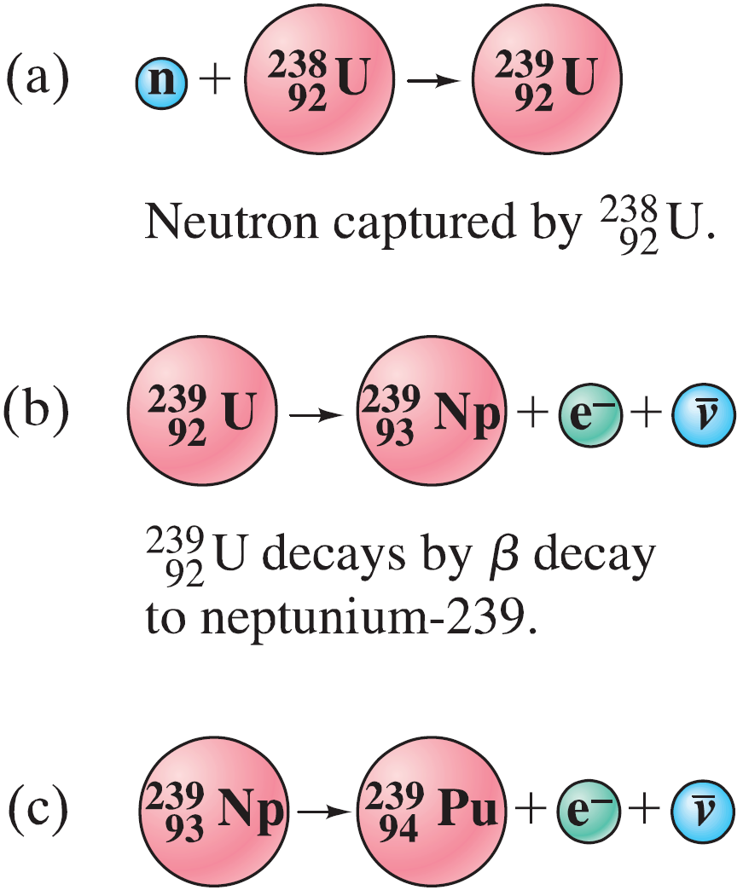
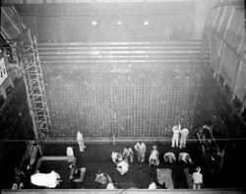
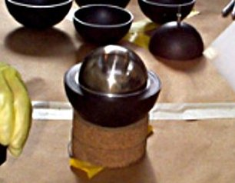
Fysica van neutronen
Enrico Fermi: neutronen zijn de geschiktste projectielen voor kernreacties om transmutaties te veroorzaken: ze zijn onderhevig aan de sterke wisselweking, en hebben geen last van Coulombafstoting (zoals protonen en alfa-deeltjes)
Enrico Fermi: met uranium (Z = 92) kunnen nieuwe elementen kunnen geproduceerd worden
Transuranen: neptunium (Z = 93) en plutonium (Z = 94) werden gemaakt
Behoudswetten gelden (ook baryon- en leptongetal)

Slide 13
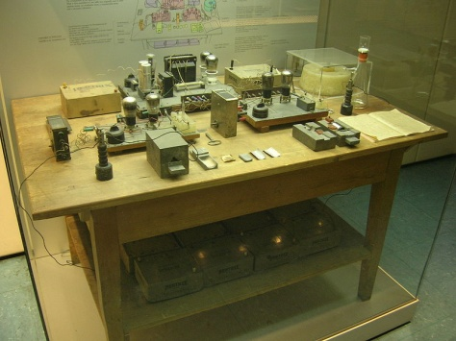
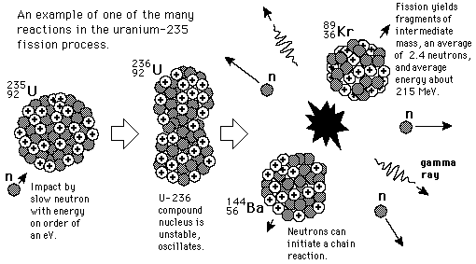
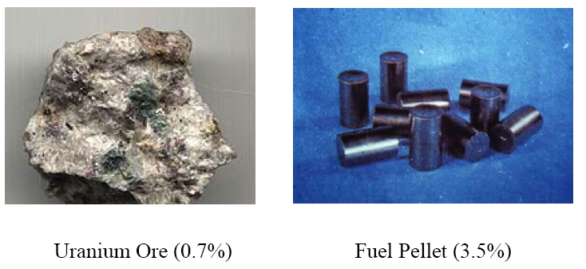
Splijting van ²³⁵U
Verval van zware kernen kan geinduceerd worden door absorptie van neutronen. Dat was voorspeld door Enrico Fermi en werd ontdekt door Otto Hahn, Lise Meitner enFritz Strassmann (Dec.1938)
Verandering van elementen: verander lood in goud...
Sporen van Barium gevonden
Energie vrijgave in splijting van uranium

Slide 14
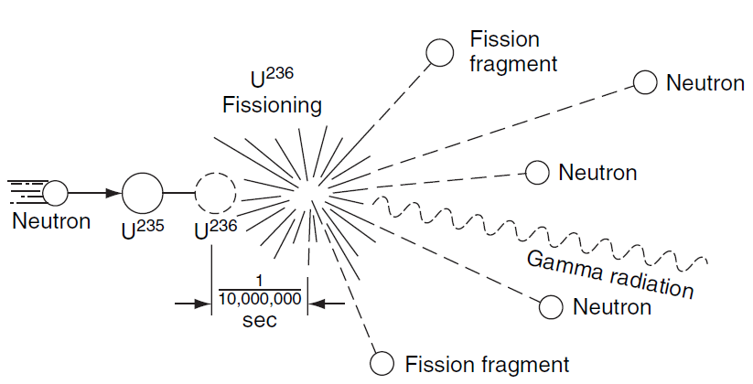
Kernsplijtingsreacties
Kernsplijting van uranium-235
Levert 200 MeV energie, 2 – 3 neutronen, 2 lichte kernen, gamma’s, neutrino’s
Ongeveer 80% van de energie is kinetische energie van splijtingsfragmenten
De rest gaat naar neutronen, beta-deeltjes, gamma’s en neutrino’s
De neutrino’s ontsnappen uit de reactor.
Merendeel van de energie (193 MeV per splijting) wordt geabsorbeerd
Mechanisme van energiedissipatie verschilt voor
splijtingsfragmenten
geladen deeltjes
fotonen, neutronen en neutrino’s

Slide 15
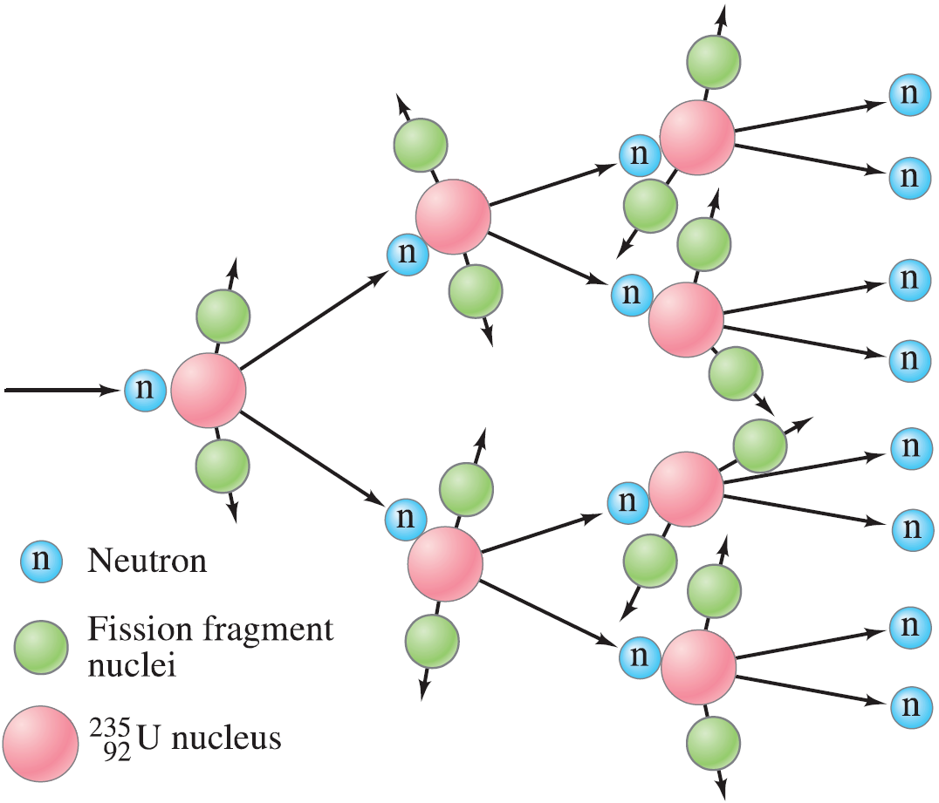
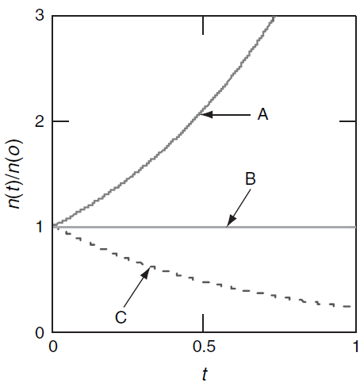

Kettingreactie
Neutronen worden geboren in kernsplijting
Neutronen botsen met kernen
Als een neutron door splijtbaar materiaal wordt geabsorbeerd, kunnen er nieuwe neutronen gevormd worden
Dit proces kan zich herhalen en we spreken van een kettingreactie
De vermenigvuldigingsfactor k is de verhouding van splijtingsneutronen geboren in generatie i tot die in i - 1
Stel n₀ is het aantal neutronen op tijdstip t = 0
De levensduur van neutronen noemen we l
Aantal neutronen op tijdstip t is dan
super-kritisch
kritisch
Als k ≈ 1 geldt
Regeling is mogelijk dankzij een kleine fractie delayed neutrons
sub-kritisch

Slide 16
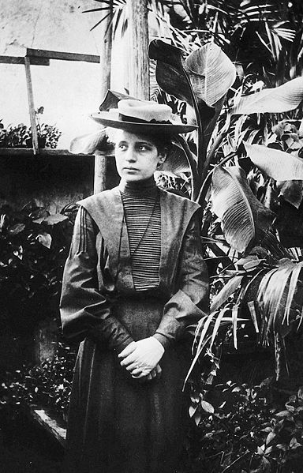
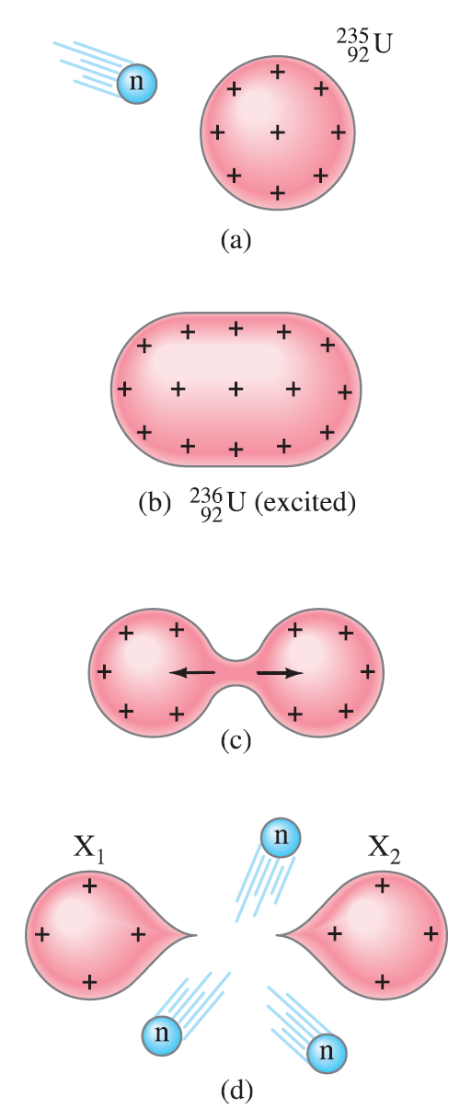

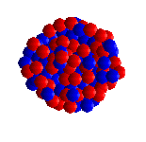
Kernsplijting
Kernsplijting: ontdekt in1938 door Otto Hahn en Fritz Strassmann
Verklaring door Lisa Meitner en Otto Frisch door vloeistofdruppelmodel
Vloeistofdruppelmodel
Beschouw bijvoorbeeld
Absorptie van neutron resulteert in aangeslagen compound kern
Deze kern leeft 10⁻¹² s en vervalt dan (Coulomb interactie) in grote splijtingsfragmenten en enkele neutronen
Er komt (8.5 – 7.6) = 0.9 MeV / nucleon vrij (*236 = 200 MeV)
Dat is miljoenen keren hoger dan bij conventionele reacties

Slide 17
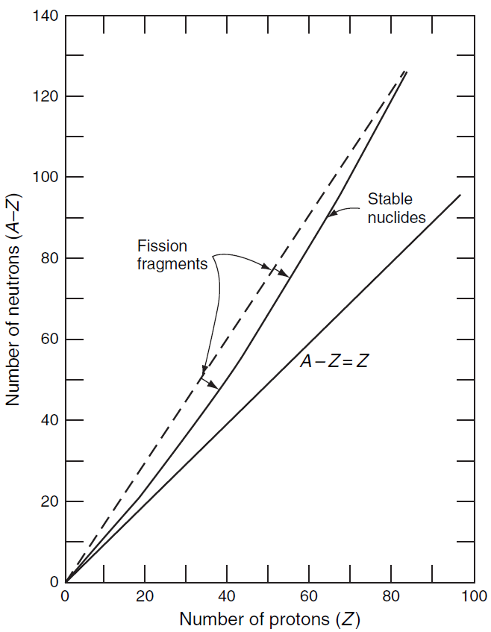

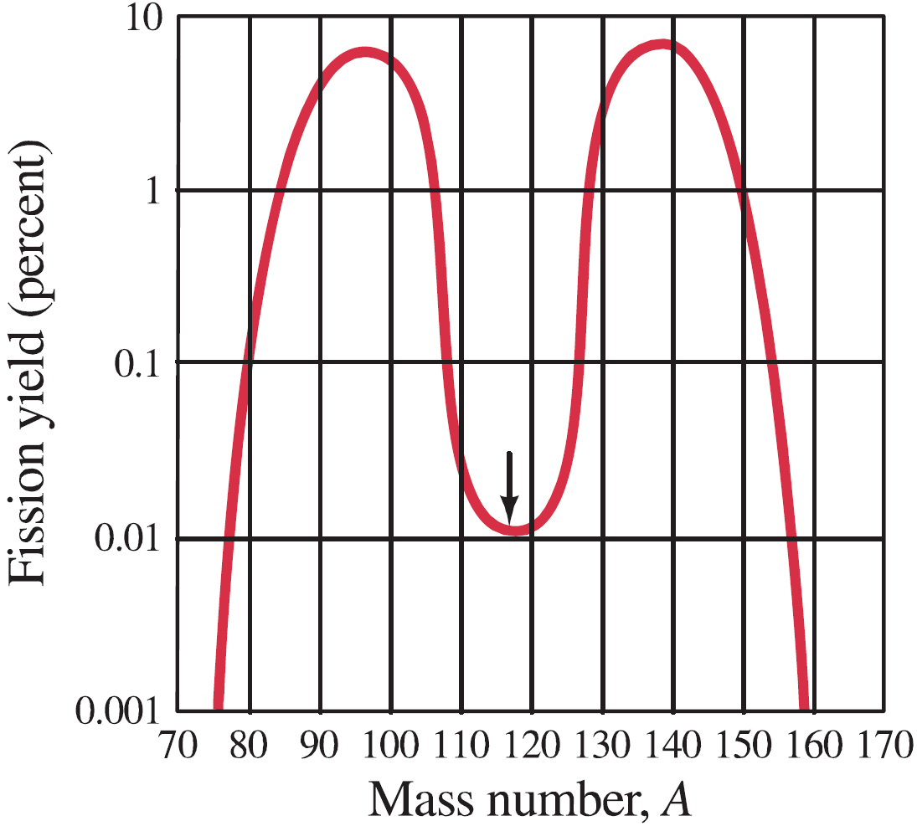
Splijtingsproducten
Splijtingsfragmenten zijn instabiel (neutronenoverschot)
Minder dan 1% van deze fragmenten vervallen door delayed emissie van neutronen
Dominant verval is beta-emissie in combinatie met gamma-emissie
Vaak zijn vervalsreeksen belangrijk, bijvoorbeeld
De begin-stappen verlopen vaak het snelst
Er zijn meer dan 40 fragment-paren waargenomen, met een lichte en een zware groep
Meer dan 200 verschillende splijtingsproducten worden geproduceerd in een reactor

Slide 18

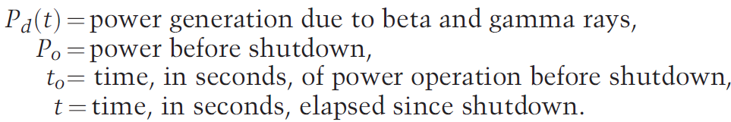
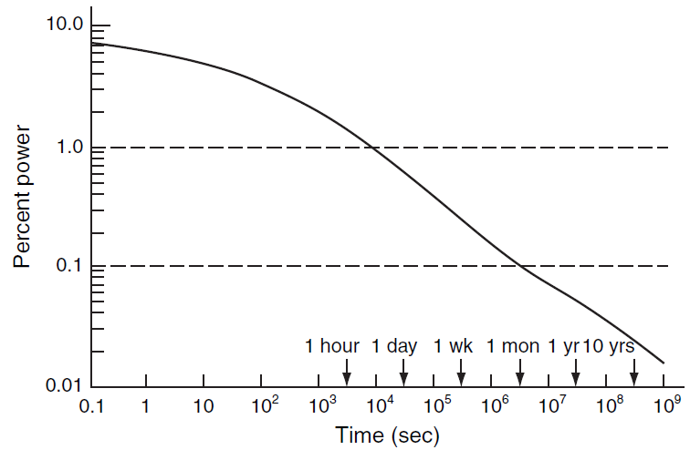
Splijtingsproducten
Ongeveer 8% van de 200 MeV splijtingsenergie wordt toegeschreven aan dit beta- en gammaverval (na shutdown moet een reactor gekoeld blijven!)
Verval-warmte wordt gegeven door de Wigner-Way relatie
Figuur: de verval-warmte voor een reactor die lange tijd heeft aan gestaan
Nog megawatt vermogen door verval op 1 maand na shutdown

Slide 19



Fissile en fertile materiaal
Fissile (splijtbaar) materiaal kan kernsplijting ondergaan als het met neutronen wordt gebombardeerd
In de natuur is enkel ²³⁵U (0.7% abondantie) splijtbaar; de rest ²³⁸U
Fertile materiaal kan neutronen absorberen, om dan fissile te worden
Plutonium-239 is fissile (en radioactief t_{1/2}=24.4 duizend jaar)
Ook geldt
Plutonium-240 is weer fertile, want plutonium-241 is fissile
In de natuur is behalve ²³⁸U ook thorium-232 fertile
Thorium komt relatief veel voor in de aardkorst
Uranium-233 is fissile
Een reactor die meer fissile materiaal maakt dan hij gebruikt, noemen we een kweekreactor (breeder)

Slide 20
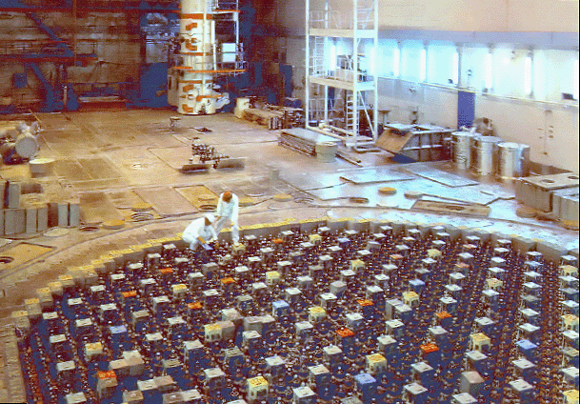
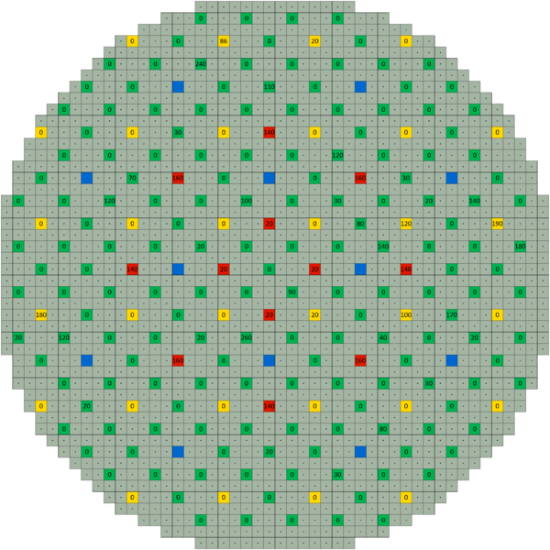
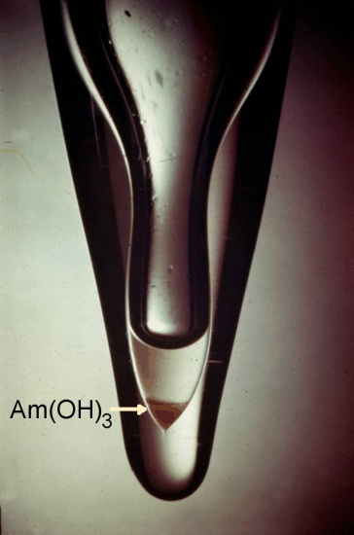
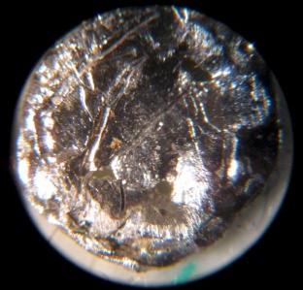
Start-up neutronen
Waar komen de initiële neutronen vandaan die nodig zijn om de kettingreactie te starten?
Kosmische straling is een continue bron, maar de flux is laag en moeilijk meetbaar (en `blind’ start risico)
De figuur toont schematisch de reactor core van Chernobyl (laatste opname uit de control room. In blauw zien we de 12 startup neutronenbronnen
Americium-beryllium bron (ook Ra-Be)
Americium is een transuraan en ontdekt in 1994. Wordt in reactor gesyntheseerd

Slide 21
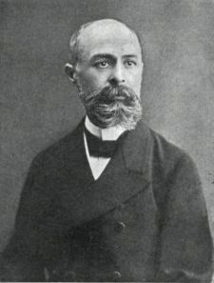

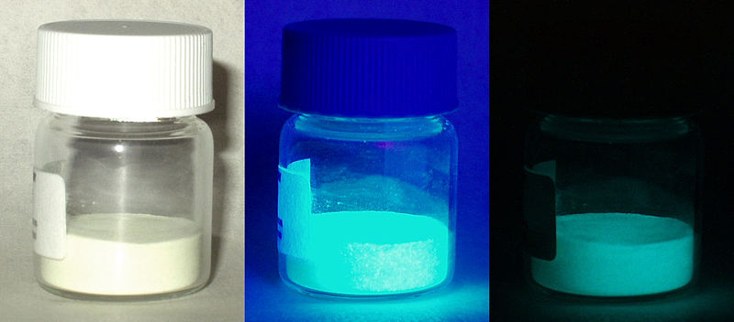
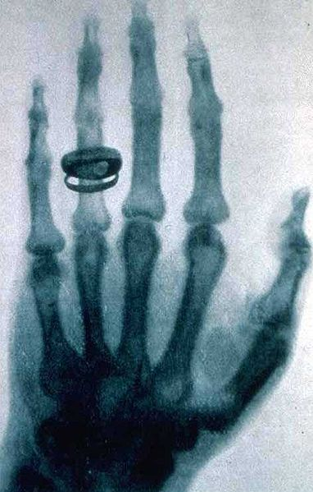
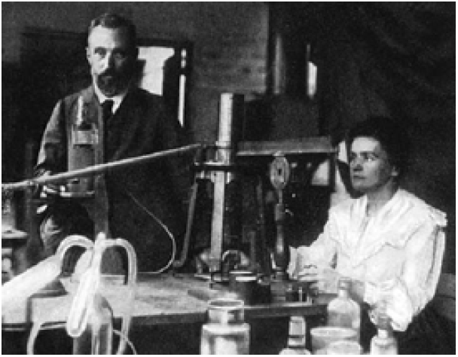
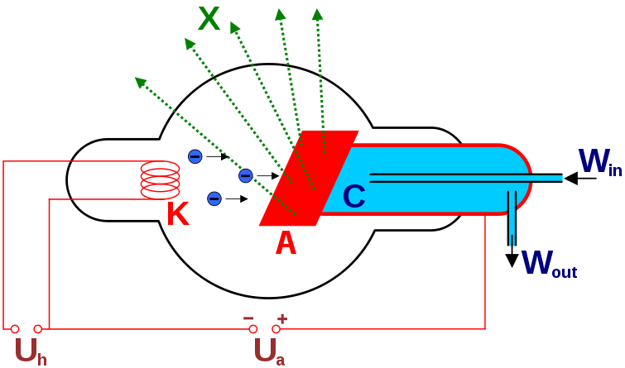
Radioactief verval: radioactiviteit
Kernfysica begon in 1896 met de ontdekking van fosforescentie (foute naam overigens) door Henri Becquerel: mineraal (dat uranium bevat) kan een fotografische plaat zwarten.
Er komt dus een of andere straling uit: radioactiviteit (natuurlijke emissie)
1903
Marie en Pierre Curie ontdekten radium (voorbeeld van radioisotoop of radionuclei)
Eigenschap radioactiviteit niet makkelijk te beinvloeden (door verhitten, magneetveld, etc.)
Rontgen had in 1896 al X-straling ontdekt, maar dat wek je kunstmatig op

Slide 22
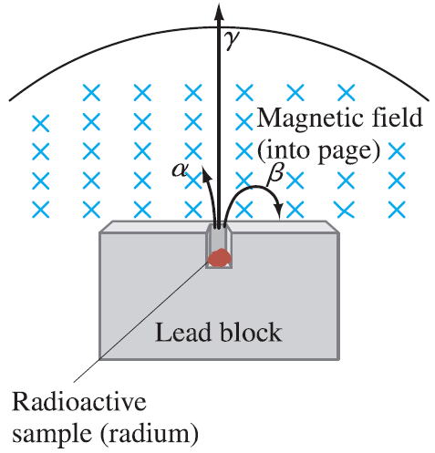
Radioactief verval
Rutherford gaf klassificatie van radioactiviteit in 1898
Type a gaat zelfs niet door papier
Type b gaat door 3 mm aluminium
Type g gaat door een aantal cm lood
Elk type heeft bepaalde eigenschappen: bijvoorbeeld lading
Uiteindelijk bleek
a straling zijn kernen van helium atomen
b straling zij elektronen
g straling zijn hoogenergetische fotonen
Eenheden:
1 Becquerel (Bq) is 1 disintegratie per seconde
1 Curie (Ci) is 3.7 × 10¹⁰ disintegraties per seconde
1 Curie correspondeert met het verval van 1 gram radium-266
Getal van Avogadro: N_{A} = 6.023 × 10²³
Aantal atomen: mN_{A}/A met m in gram
Concentratie [ #/cm³ ]: rN_{A}/A met r in gram/cm³

Slide 23

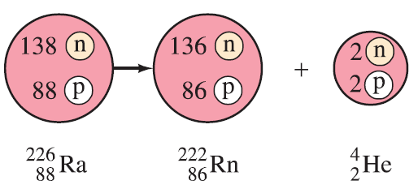


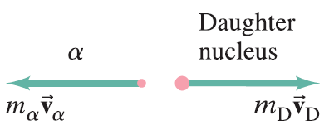
Alfa verval
Na het verval is de originele kern 2 protonen en 2 neutronen kwijt
Bijvoorbeeld
De dochterkern verschilt van de parent (dit proces heet transmutatie)
Algemeen
Alfa verval treedt op omdat de sterke wisselwerking niet in staat is om een grote kern bij elkaar te houden. De sterke wisselwerking heeft korte dracht, terwijl de elektrostatische afstoting over de hele kern werkt
Q-waarde: totale energie die vrijkomt in het verval
Als Q < 0 dan is het verval verboden vanwege energiebehoud
We hebben te maken met verval naar twee deeltjes
Dat geeft een discreet energiespectrum

Slide 24
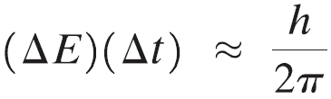
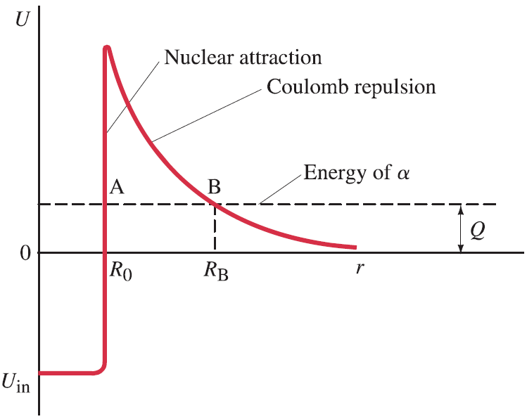

Alfa verval: tunneleffect
Als Q > 0, waarom zijn de parent kernen dan niet al vervallen?
Om dit te begrijpen, beschouw potentiele energie van alfa deeltje
De Q-waarde is de energie van het alfa deeltje op grote afstand
Tunneleffect betekent sprong van punt A naar B
Mogelijk vanwege onzekerheidsrelatie
Schending van energiebehoud is mogelijk voor een tijd Dt die lang genoeg is om door de barriere heen te tunnelen
De Q-waarde, hoogte en breedte van de barriere bepaalt de levensduur van de isotoop (tot miljarden jaren)
Waarom a deeltjes? Vanwege de grote bindingsenergie! Bijvoorbeeld de
reactie treedt niet op, maar naar a deeltje wel

Slide 25
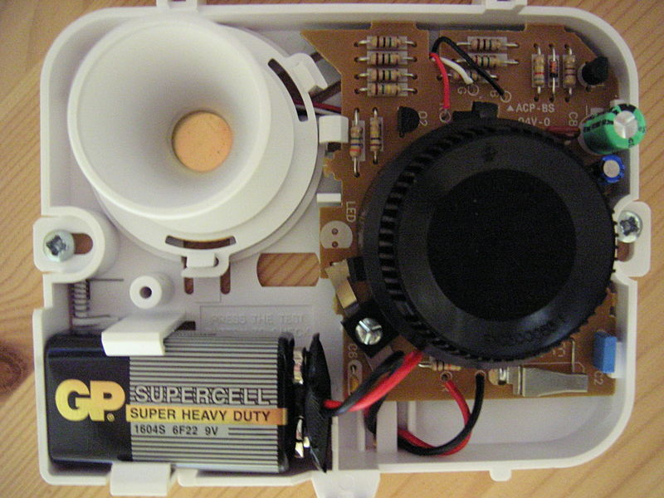

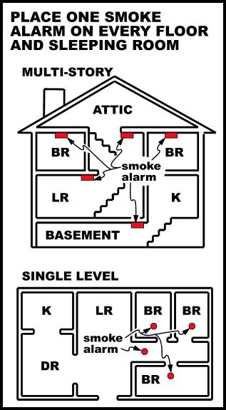
Alfa verval: rookdetector
Bevat kleine hoeveelheid (< mg) Americium in de vorm van oxide
Ionisatiekamer: ioniseer lucht tussen twee tegengesteld geladen platen
Hierdoor ontstaat er een kleine continue stroom tussen deze elektroden
Rookdeeltjes absorberen de a deeltjes, waardoor de stroom afneemt
Dit wordt gedetecteerd door een elektronisch circuit
Stralingsdosis is kleiner dan die van de natuurlijke achtergrondstraling

Slide 26

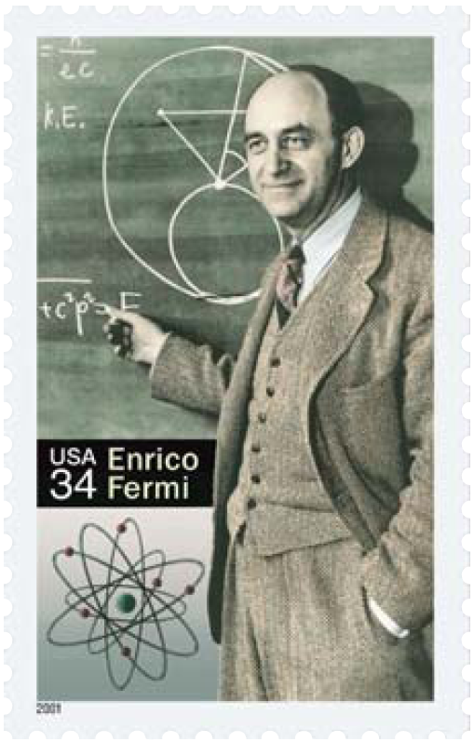
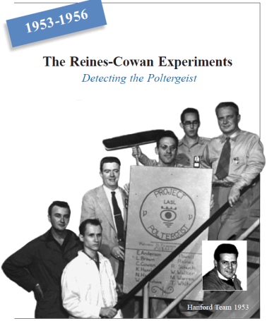
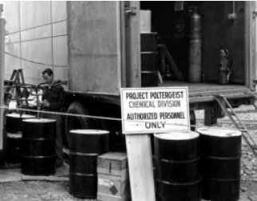
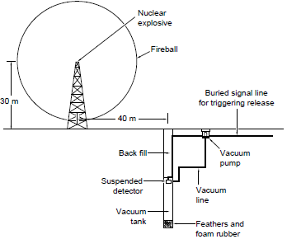

Beta verval
Transmutatie van elementen door beta verval
Neutrino was oorspronkelijk een hypothese
Atoomgetal blijft hetzelfde, maar Z (en dus ook N) verandert
Het uitgezonden elektron is geen baanelektron!
Reactie in de kern
Verval naar drie deeltjes: continue energiespectrum (daarom neutrino postulaat)
Neutron is geen gebonden toestand van proton en elektron!
Neutrino ontdekt in 1956 (experiment Poltergeist)
Neutrino’s (en antineutrino’s) hebben massa en spin ½
Correcte notatie
Beta verval is voorbeeld van zwakke wisselwerking

Slide 27





Beta+ verval en electron capture
Kernen met teveel neutronen tonen beta verval (elektron wordt uitgezonden)
Kernen met te weinig neutronen tonen beta+ verval (positron wordt uitgezonden)
Positron is het antideeltje van een elektron
Voorbeeld
Merk op dat er nu een neutrino uitkomt
Er geldt dus
Er is nog een derde mogelijkheid: electron capture
Een kern absorbeert een baanelektron
Voorbeeld
Er geldt dus
Meestal wordt het elektron uit de binnenste K-schil gevangen. Andere elektronen springen in dit gat en er wordt karakteristieke X-straling uitgezonden

Slide 28


Gamma verval
Hoogenergetische fotonen worden uitgezonden door aangeslagen kerntoestanden (niveaus hebben MeVs energieverschil)
Kern komt in aangeslagen toestand door
botsingen met andere deeltjes
radioactief verval
Er geldt
De asterisk * duidt een aangeslagen toestand aan
Nomenclatuur:
X straling is van elektron-atoom interactie
gamma straling is van een kernreactie
Kern in metastabiele toestand: isomeer
Interne conversie: het foton stoot een baanelektron uit de kern

Slide 29

Behoudswetten
Alle klassieke behoudswetten zijn van toepassing
wet van behoud van energie
behoud van impuls
behoud van impulsmoment
behoud van lading
We zien ook nieuwe behoudswetten
behoud van nucleongetal (baryongetal)
behoud van leptongetal

Slide 30











Halfwaardetijd en vervalsnelheid
Radioactief verval is een random proces
Aantal vervallen kernen DN binnen korte tijd Dt
Dus geldt , met l de vervalconstante
Radioactief verval is een `one-shot’ proces
We nemen de limiet en integreren
Dit heet de radioactieve vervalswet
Het aantal vervallen kernen per seconde noemt men de activiteit
Er geldt
Halfwaardetijd
Levensduur

Slide 31







Verzadigingsactiviteit
In een reactor kan een nucleide continue geproduceerd worden
We voegen dan een bronterm toe
Vermenigvuldig beide kanten met exp(lt) en gebruik
We vinden dan
We beginnen met N(0)=0 en integreren tussen 0 en t.
De activiteit (gemeten in # disintegraties per tijdseenheid) is dan
In het begin neemt de activiteit lineair met de tijd toe
Na lange tijd (in termen van halfwaardetijd) wordt de verzadigingsactiviteit bereikt:
Voorbeeld: jodium-131 (t_{1/2} = 8,05 dagen) en strontium-90 (10.628 dagen) worden in een reactor geproduceerd. Jodium-131 bereikt verzadiging na ongeveer 1 maand, terwijl de hoeveelheid strontium in de core blijft toenemen

Slide 32





Vervalsreeksen
Een radioactieve parent kern kan vervallen naar een dochter, die ook weer vervalt, etc. Op deze wijze ontstaat een reeks van vervallen.
De figuur toont het verval van
Het verval eindigt bij de stabiele isotoop
Bijvoorbeeld
Het is gevormd in de supernova die de vorming van ons zonnestelsel heeft getriggerd. Ongeveer 50% bestaat nog
Origineel radium met halfwaardetijd van 1600 jaar is verdwenen. Al wat voorkomt is van het verval van uranium.
Uit de abondantie (0,7%) en halfwaardetijd (700 miljoen jaar) van ²³⁵U kan men afleiden dat deze supernova meer dan 6 Gj geleden is ontploft.

Slide 33












Vervalsreeksen
Beschouw het 2-staps verval
Voor isotoop A kennen we het antwoord
Voor isotoop B geldt
Integreren levert
Neem aan dat er in het begin geen isotoop B aanwezig is We vinden dan
Beschouw
(a)
(b)
(c)
N-staps verval gaat analoog

Slide 34
Neutron interacties

Slide 35





Neutron interacties
Werkzame doorsnede bepaalt de waarschijnlijkheid dat een reactie verloopt
Effectief oppervlak van een kern zoals gezien door neutron
Een bundel neutronen beweegt met snelheid v in de x-richting
De bundel bevat n neutronen per cm³
De intensiteit van de bundel is in [ # / cm² / s ]
De bundelintensiteit op diepte x in het materiaal is I(x)
Neutronen worden verstrooid of geabsorbeerd
Het materiaal bevat N kernen per cm³
In dikte dx bevinden zich dan Ndx kernen per cm²
Voor neutronen is dan de fractie Nsdx van het oppervlak geblokkeerd
Dan geldt
Microscopische werkzame doorsnede in [ cm² ]
Macroscopische werkzame doorsnede in [ cm⁻¹ ]
Eenheid

Slide 36
Waarschijnlijkheidsinterpretatie
Er geldt
Aantal neutronen dat botst in dx is
Dat is een fractie van het aantal neutronen dat in x is aangekomen zonder te botsen
De waarschijnlijk dat een neutron dat nog niet gebotst heeft tot x, wel zal botsen in dx, wordt dus gegeven door
Evenzo is de fractie neutronen die afstand x hebben afgelegd zonder te botsen
Dit kan geinterpreteerd worden als de waarschijnlijkheid dat een neutron een afstand x aflegt zonder te botsen
De kans dat een neutron zijn eerste botsing maakt in dx is het product
De gemiddelde vrije weglengte is de gemiddelde afstand die een neutron tussen botsingen aflegt
De uncollided flux is

Slide 37
Mengsels (en moleculen) van nucleïden
Macroscopische werkzame doorsnede in [ cm⁻¹ ]
Getal van Avogadro: N_{A} = 6.023 × 10²³
Aantal atomen: mN_{A}/A met m in gram
Dan geldt N = rN_{A}/A met r in gram/cm³
Definieer N^{i}/N als atomaire fractie van isotoop met atomair gewicht A_{i}
Atomair gewicht van een mengsel is dan
De macroscopische werkzame doorsnede van het mengsel is dan
Als de materialen in volume fracties gecombineerd zijn, geldt
Voor combinaties in massa fracties geldt

Slide 38




Voorbeeld
Legering
verstrooiing
Atomaire dichtheden
absorptie
Macr. werkz. doorsn.
VWL

Slide 39
Reactiesoorten
Werkzame doorsnede voor verschillende reacties
Totaal: absorptie + verstrooiing
Absorptie: invangst en gamma emissie + splijting
Verstrooiing : elastisch + inelastisch
Gegeven een botsing is s_{s}/s_{t} de waarschijnlijkheid dat het neutron verstrooid wordt, terwijl s_{a}/s_{t} de kans is dat hij wordt geabsorbeerd.
Gegeven dat een neutron geabsorbeerd wordt, is s_{g}/s_{a} de waarschijnlijkheid dat het neutron ingevangen, terwijl s_{f}/s_{a} de kans dat er splijting optreedt.
Macroscopische werkzame doorsneden
Ook geldt bijvoorbeeld

